Slide 1
Kampanjen for journalistikken
Høstmøtet, Norsk redaktørforening
05.11.13
Prosjektleder Arnt Sommerlund

Slide 2


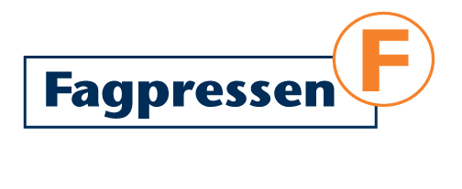



Prosjekteiere

Slide 3
Synliggjøre verdien av:
…uavhengig journalistikk
i redigerte medier

Slide 4
Kampanjens fokus…
…journalistisk metode
og presse-etikk

Slide 5
Mål og målgruppe
Målgruppe:
  Unge i videregående skole, og ev. ungdomsskole 10. klasse
Mål:
  Gjøre unge til gode og kritiske mediebrukere
Tid for kampanjen
  2014

Slide 6
Kampanjemål
KJENNE til journalistikken
  Kjenne til forskjellen på journalistikk og annen publisering
HOLDNING til journalistikken
  Journalistikk som viktig og avgjørende i et demokratisk samfunn
HANDLE i forhold til journalistikken
  Bruke uavhengig redigerte medier til å ta standpunkt, delta i demokratiet og påvirke sine omgivelser

Slide 7
Hvorfor det da?
”Alle” kan publisere – men ikke alle gjør det ut fra journalistisk metode og presse-etikk
Flere kommunikasjonsmedarbeidere – færre journalister
  Journalistisk slagkraft utfordres
Informasjon og meningsytringer fremmet på vegne av private, kommersielle og politiske krefter, likner til forveksling journalistikk.

Slide 8
Hva betyr det for folk flest?
Journalistikken skiller seg fra annen publisering gjennom den journalistiske metode og presse-etikken:
  Får fram flere sider ved samfunnet, og til å legge fram ulike fakta og synspunkter.
  Befolkning får et bedre grunnlag til selv å gjøre seg opp en mening i ulike saker og samfunnsspørsmål.
  Forsvarer folk flest når noe er galt
  Formidler for folk flest når noe er bra

Slide 9
Hva vil du bidra med!?
Facebook: Dugnad for journalistikken
  https://www.facebook.com/groups/553323031412035/
Prosjektleder Arnt Sommerlund
  E-post: arnt@sommerlund.no
  Mobil: 900 88 300

